Slide 1

QUANTO TEMPO VOCÊ UTILIZA DO SEU DIA PARA:
TRABALHO
LAZER
ESPIRITUALIDADE
VIDA AMOROSA
FAMÍLIA
ATIVIDADE FÍSICA
SONO

Slide 2
Agravos de Notificação Compulsória relacionados ao Trabalho
Profª. Drª. Isabel Ap. Porcatti de Walsh
Acadêmicas: Carol, Thainá, Gabriela
UBERABA
2018

Slide 3

SAÚDE DO TRABALHADOR NO SUS
§ 3º - Conjunto de atividades que se destina, por meio das ações de vigilância epidemiológica e vigilância sanitária, à promoção e proteção da saúde dos trabalhadores, assim como visa a recuperação e reabilitação da saúde dos trabalhadores submetidos a riscos e agravos advindos das condições de trabalho
Art.6º Lei Orgânica de Saúde - LEI 8.080/90 - define o modelo operacional do SUS, propondo a sua forma de organização e de funcionamento
Notes:
3
3

Slide 4
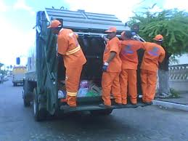
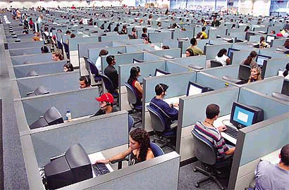
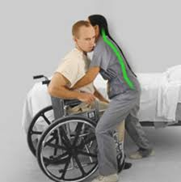
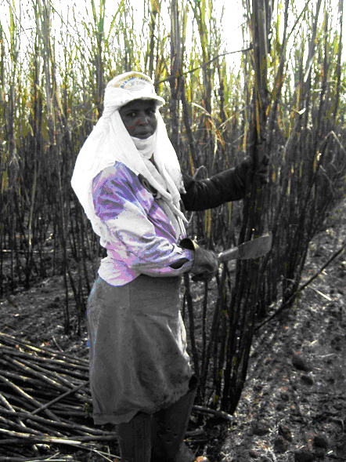
DE QUE TRABALHADOR ESTAMOS FALANDO?
Homens ou mulheres que exercem atividades para sustento próprio e/ou de seus dependentes, seja no mercado de trabalho formal ou informal da economia, inclusive os que trabalham ou trabalharam como assalariados, domésticos, avulsos, rurais, autônomos, temporários, servidores públicos, cooperativados e empregadores, proprietários de micro e pequenas unidades de produção e serviços, entre outros, aqueles que estão afastados temporariamente ou definitivamente do mercado de trabalho por doença, aposentadoria ou desemprego
BRASIL. Portaria Interministerial 153, de 13 de fevereiro de 2004. Brasília, 2004

Slide 5


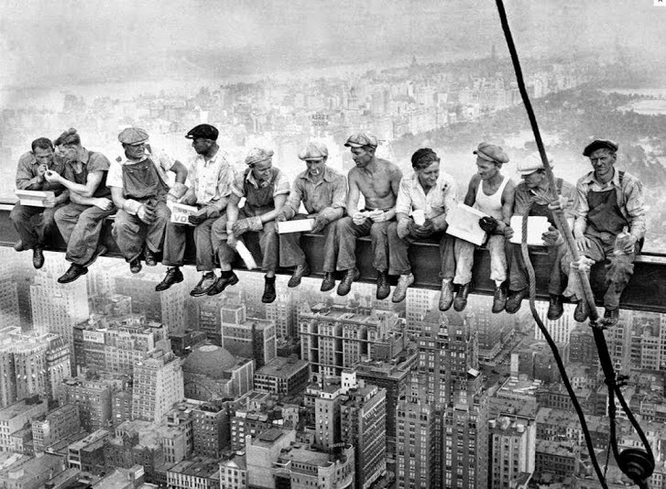
Você acha que os trabalhadores adoecem por causa do trabalho?

Slide 6
CONDIÇÕES RELACIONADAS AO TRABALHO QUE PROPICIAM DOENÇAS OCUPACIONAIS
Grupo 1: Verde | Grupo 2: Vermelho | Grupo 3: Marrom | Grupo 4: Amarelo | Grupo 5: Azul
Riscos Físicos | Riscos Químicos | Riscos Biológicos | Riscos Ergonômicos | Riscos de Acidentes
Ruídos Vibrações Radiações ionizantes Radiações não ionizantes Frio Calor Pressões Anormais Umidade | Poeiras Fumos Névoas Neblinas Gases Vapores Substâncias, compostos ou produtos químicos em geral | Vírus Bactérias Protozoários Fungos Parasitas | Esforço físico intenso Levantamento e transporte manual de peso Exigência de postura inadequada Controle rígido de produtividade Imposição de ritmos excessivos Trabalho em turno e noturno Monotonia e repetitividade | Arranjo Físico inadequado Máquinas e equipamentos sem proteção Ferramentas inadequadas ou defeituosas Iluminação inadequada Eletricidade Probabilidade de incêndio ou explosão Armazenamento inadequado Animais peçonhentos

Slide 7
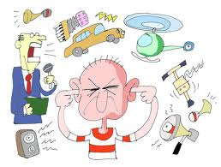
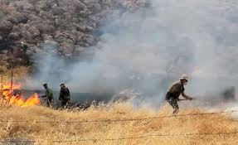

RISCOS FÍSICOS
Ruído, vibração, radiação ionizante e não-ionizante, temperaturas extremas (frio e calor), pressão atmosférica anormal, entre outros.
(MINISTÉRIO DA SAÚDE, 2001).

Slide 8
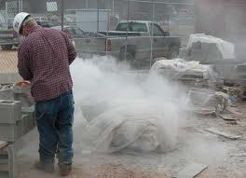
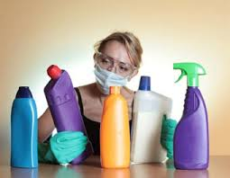
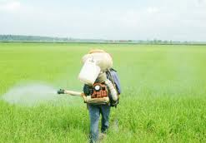
RISCOS QUÍMICOS
Agentes e substâncias químicas, sob a forma líquida, gasosa ou de partículas e poeiras minerais e vegetais, comuns nos processos de trabalho. (MINISTÉRIO DA SAÚDE, 2001).

Slide 9

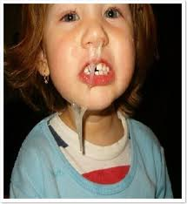
RISCOS BIOLÓGICOS
Vírus, bactérias, parasitas, geralmente associados ao trabalho em hospitais, laboratórios e na agricultura e pecuária. (MINISTÉRIO DA SAÚDE, 2001).

Slide 10
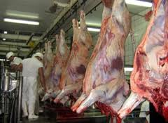

ERGONÔMICOS E PSICOSSOCIAIS
Decorrem da organização e gestão do trabalho, como, por exemplo: da utilização de equipamentos, máquinas e mobiliário inadequados, levando a posturas e posições incorretas; locais adaptados com más condições de iluminação, ventilação e de conforto para os trabalhadores; trabalho em turnos noturnos; monotonia ou ritmo de trabalho excessivo, exigências de produtividade, relações de trabalho autoritárias, falhas no treinamento e supervisão dos trabalhadores, entre outros. (MINISTÉRIO DA SAÚDE, 2001).

Slide 11
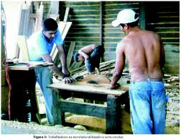
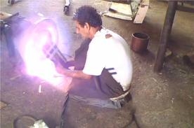
RISCOS MECÂNICOS E DE ACIDENTES
Ligados à proteção das máquinas, arranjo físico, ordem e limpeza do ambiente de trabalho, sinalização, rotulagem de produtos e outros que podem levar á acidentes do trabalho. (MINISTÉRIO DA SAÚDE, 2001).

Slide 12
Quais são os adoecimentos causados pelo trabalho?

Slide 13
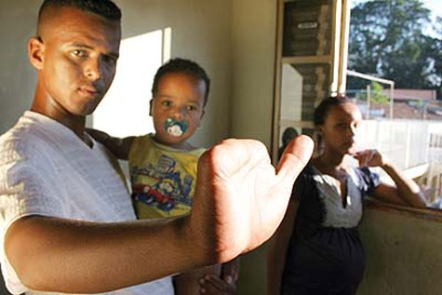
¨SAÚDE DO TRABALHADOR¨: ALGUNS DADOS...
QUANDO TRABALHAR ADOECE...

Slide 14
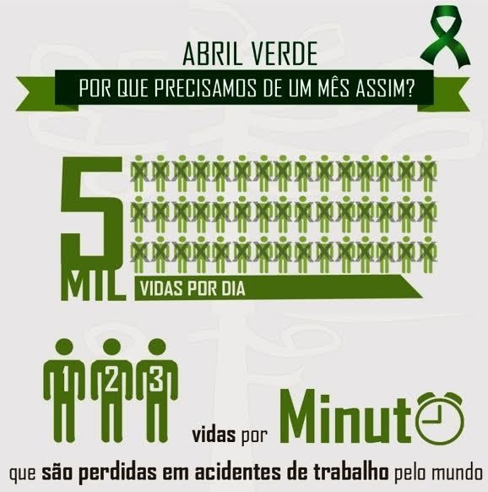


Slide 15
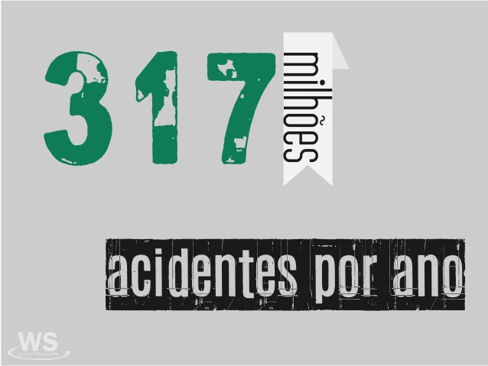




Slide 16
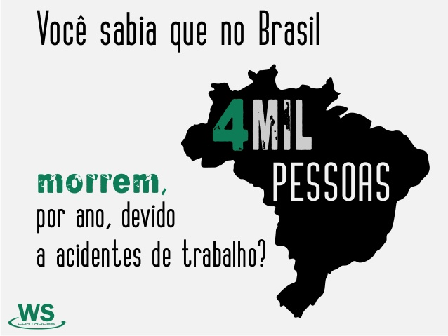

Slide 17
¨SAÚDE DO TRABALHADOR¨: ALGUNS DADOS...
Agentes químicos, máquinas e equipamentos são os principais motivadores dos 700 mil acidentes de trabalho que ocorrem por ano em todo Brasil,
2012 a 2017 - foram registrados mais de 4 milhões de acidentes,
a cada 48 segundos ocorre um acidente no país,
esses casos resultaram na morte de quase 16 mil pessoas. Observatório Digital de Saúde e Segurança do Trabalho do MPT

Slide 18

Saúde do Trabalhador
SAÚDE DO TRABALHADOR
4º Lugar no ranking mundial
de acidentes fatais
atrás somente de China, Índia e Indonésia

Slide 19
Os principais números…
Área de serviços: 55,69% e a indústria com 41,09%, excluídos os dados de atividade ignorada,
Considerado o fato de que a Indústria representa apenas 25% dos trabalhadores registrados no país, significa que proporcionalmente este setor é onde se dá a maior incidência de acidentes de trabalho.
Entre 2007 e 2013: mais de 5 milhões de casos de acidentes de trabalho no Brasil, sendo 19,4 mil mortes.

Slide 20

… e o que os números não contam
Apesar dos índices alarmantes há um elevado grau de subnotificação das informações,
Grande parte dos acidentes não é registrada através Comunicação de Acidente de Trabalho e permanece invisível às estatísticas
No caso de pequenas e médias empresas estima-se que menos de 20% dos acidentes são notificados.
Os números oficiais não abrangem os trabalhadores informais (cerca de 50% dos ocupados no Brasil), os trabalhadores públicos de regime estatutário e os autônomos.
A Pesquisa Nacional de Saúde (IBGE, 2013), mostrou que para cada acidente de trabalho registrado pela Previdência Social, há quase sete acidentes não declarados oficialmente

Slide 21
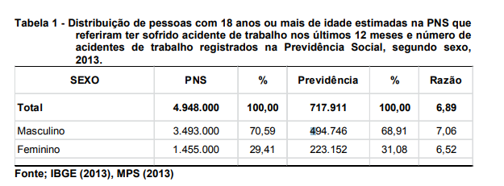

Slide 22
Os acidentes e a terceirização
A terceirização das chamadas atividades-fim, agrava ainda mais o cenário dos acidentes de trabalho no país.
Atualmente, oito em cada dez acidentes de trabalho acontecem com terceirizados, que respondem ainda por quatro de cada cinco mortes nessas circunstâncias.
Os terceirizados possuem os salários mais baixos, no entanto trabalham em média 3 horas a mais por semana comparados aos demais trabalhadores. Jornadas maiores são mais cansativas e provocam maiores incidências de acidentes.
Além disso, esses trabalhadores ocupam as vagas mais precarizadas, que envolvem os maiores riscos de acidentes e doenças ocupacionais,
A subcontratação de mão de obra já atinge um em cada quatro trabalhadores no Brasil.

Slide 23


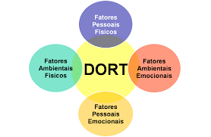

Slide 24




Slide 25
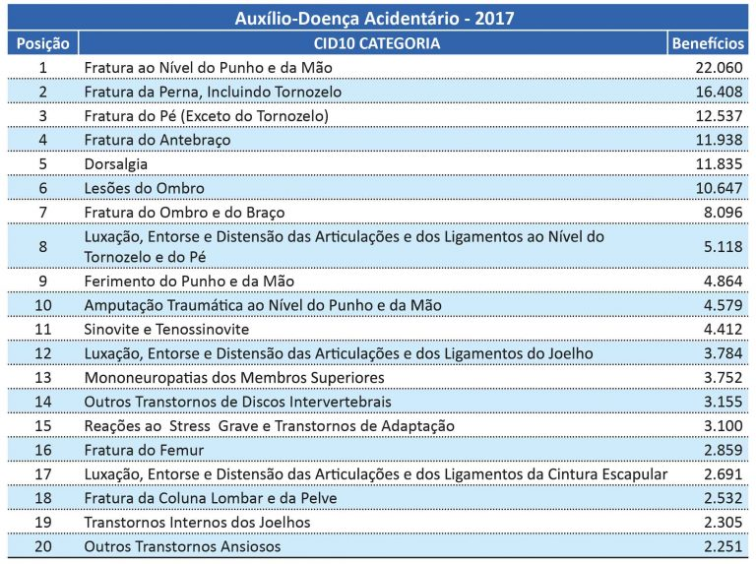
ACIDENTES DE TRABALHO
LER/DORT
TRANSTORNOS MENTAIS

Slide 26


Como saber o número de trabalhadores adoecidos por causa do trabalho?

Slide 27

Através da:
O que é notificação?

Slide 28


O que é Compulsória?

Slide 29
O que é Notificação Compulsória?

Slide 30
Notificação Compulsória
Comunicação obrigatória à autoridade de saúde, realizada pelos médicos, profissionais de saúde ou responsáveis pelos estabelecimentos de saúde, públicos ou privados, sobre a ocorrência de suspeita ou confirmação de doença, agravo ou evento de saúde pública, descritos no anexo, podendo ser imediata ou semanal;
Será realizada diante da suspeita ou confirmação de doença ou agravo;

Slide 31
Quem define quais as doenças ou agravos de Notificação compulsória
O Ministério da Saúde- Portaria nº 204, de 17 de fevereiro de 2016;
Define a Lista Nacional de Notificação Compulsória de doenças, agravos e eventos de saúde pública nos serviços de saúde públicos e privados em todo o território nacional, nos termos do anexo, e dá outras providências.

Slide 32
Quem faz a Notificação?

Slide 33

Quem faz a Notificação?
É obrigatória para os profissionais de saúde ou responsáveis pelos serviços públicos e privados de saúde, que prestam assistência ao paciente, em conformidade com o art. 8º da Lei nº 6.259, de 30 de outubro de 1975;

Slide 34
Quais são as doenças de Notificação Compulsórias que você conhece?

Slide 35
Quais são os Agravos e DNC? PORTARIA Nº - 204, DE 17 DE FEVEREIRO DE 2016 –Min. Saúde
1. Acidentes por animais peçonhentos;
2. Acidente de Trabalho Grave;
3. Acidente de Trabalho com Exposição a Material Biológico;
3. Aids Adulto;
4. Atendimento anti-rábico;
5. Botulismo;
6. Carbúnculo ou Antraz;
7. Chikungunya;
8. Cólera;
9. Coqueluche;
11. Crianças Expostas ao Virus HIV;
12. Dengue;
13. Difteria;

Slide 36
Quais são os Agravos e DNC ?
14. Doença de Creutzfeldt-Jakob;
15. Doença Meningocócica e outras Meningites;
16. Doenças de Chagas Aguda;
17. Esquistossomose;
18. Eventos Adversos Pós-Vacinação;
19. Febre Amarela;
20. Febre do Nilo Ocidental;
21. Febre Maculosa;
22. Febre Tifóide;
23. Gestante HIV;
24. Hanseníase;
25. Hantavirose;
26. Hepatites Virais;

Slide 37
Quais são os Agravos e DNC ?
27. Intoxicações Exógenas (por substâncias químicas, incluindo agrotóxicos, gases tóxicos e metais pesados);
28. Leishmaniose Tegumentar Americana;
29. Leishmaniose Visceral;
30. Leptospirose;
31. Malária;
32. Óbito Infantil ( nascidos vivos ate 364 dias de vida)
33. Paralisia Flácida Aguda;
34. Peste;
35. Poliomielite;
36. Raiva Humana;
37. Rubéola;
38. Sarampo;

Slide 38
Quais são os Agravos e DNC ?
39. Sífilis Adquirida;
40. Sífilis Congênita;
41. Sífilis em Gestante;
42. Síndrome da Imunodeficiência Adquirida – AIDS;
43. Síndrome da Rubéola Congênita;
44. Síndrome do Corrimento Uretral Masculino;
45. Sindrome Respiratória Aguda Grave/ Influenza;
46. Síndrome Respiratória Aguda Grave associada ao Coronavírus (SARS-CoV);
47. Tétano;
48. Tuberculose;
49. Tularemia;
50. Varicela Complicada;
51.Violência doméstica, sexual e/ou outras violências.

Slide 39
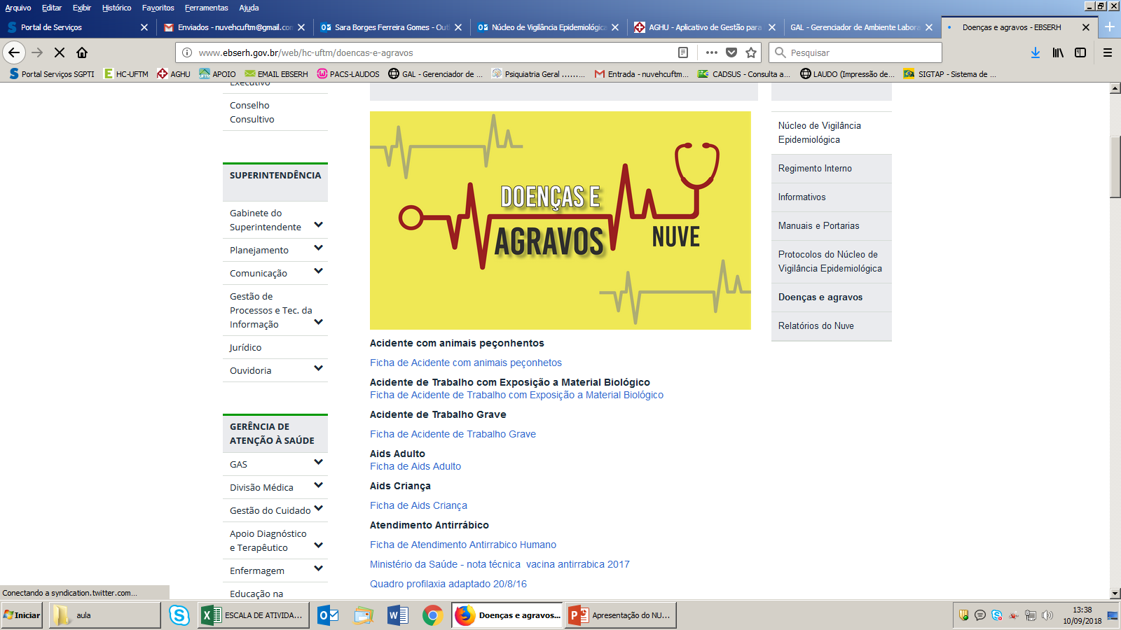

Slide 40
Busca ativa
Agravos agudos: Hospitalar
Agravos crônicos: Ambulatorial
Atualmente os ambulatórios acompanhados são: Doenças Infecto Contagiosas e Parasitárias, Hepatites Virais, Obstetrícia, Infecto-pediatria.
Grande desafio: Subnotificação agravos relacionados ao trabalho que cursam com alterações a longo prazo, em especial as osteo-musculares

Slide 41
E quais as doenças/agravos de Notificação compulsória relacionados ao Trabalho?

Slide 42
O que Notificar em Relação ao Trabalho? PORTARIA Nº - 204, DE 17 DE FEVEREIRO DE 2016 –Min. Saúde
Pneumoconiose
Acidente com exposição á Material Biológico
Intoxicações Exógenas
*Acidente de Trabalho Grave;
*Acidente de Trabalho Fatal;
*Acidente do Trabalho em Crianças e Adolescentes
Dermatoses Ocupacionais
LER/DORT
Câncer relacionado ao trabalho
PAIR

Slide 43
Critérios de Acidente de Trabalho Grave
Necessidade de tratamento em regime de internação hospitalar;
Incapacidade para as ocupações habituais, por mais de 30 dias;
Incapacidade permanente para o trabalho;
Enfermidade incurável;
Debilidade permanente de membro, sentido ou função;
Perda ou inutilização do membro, sentido ou função;
Deformidade permanente;
Aceleração de parto;

Slide 44
Acidente de Trabalho Grave
9) Aborto;
10) Fraturas, amputações de tecido ósseo, luxações ou queimaduras graves;
11) Desmaio (perda de consciência) provocado por asfixia, choque elétrico ou outra causa externa;
12) Qualquer outra lesão: levando à hipotermia, doença induzida pelo calor ou inconsciência; requerendo ressuscitação; ou requerendo hospitalização por mais de 24 horas;
13) Doenças agudas que requeiram tratamento médico em que exista razão para acreditar que resulte de exposição ao agente biológico, suas toxinas ou ao material infectado

Slide 45

Qual a importância da Notificação?

Slide 46


Qual a importância da Notificação?
DADOS EPIDEMIOLÓGICOS
Adoção de medidas de controle
Programas de prevenção
Preparo da rede para receber/tratar os casos
Financiamento

Slide 47

O que fazer com uma suspeita/diagnóstico de agravo relacionado ao trabalho?

Slide 48




Caso
Suspeito/confirmado
Não Notificado
Notificado
Chega a vigilância epidemiológica
Não há registro pelos órgãos responsáveis
Gera dados epidemiológicos
Sem alteração da realidade em saúde
Reflete em políticas públicas

Slide 49
Será que os agravos de notificação compulsória relacionados ao trabalho são notificados ?

Slide 50

Será que o número de notificações - Refletem a realidade????

Slide 51

Notificações Compulsórias Relacionadas ao Trabalho
Ano | Intoxicação Exógena | Acidente Material Biológico | Ler/Dort | Transtorno Mental | Acidente Trabalho Grave | Dermatose Ocupacional | PAIR | Pneumo-coniose | Câncer | Total
2009 | 28 | 111 | 2 | 1 | 176 | 1 | 1 | 0 | 0 | 320
2010 | 28 | 200 | 3 | 0 | 183 | 0 | 0 | 0 | 0 | 414
2011 | 17 | 0 | 13 | 1 | 301 | 1 | 0 | 0 | 0 | 333
2012 | 14 | 340 | 3 | 1 | 515 | 0 | 0 | 0 | 0 | 873
2013 | 12 | 123 | 56 | 4 | 399 | 0 | 1 | 1 | 0 | 596
2014 | 13 | 104 | 16 | 1 | 364 | 1 | 2 | 0 | 0 | 501
2015 | 69 | 123 | 1 | 2 | 186 | 0 | 0 | 0 | 0 | 381
2016 | 11 | 305 | 11 | 7 | 158 | 0 | 0 | 0 | 0 | 492
2017 | 9 | 407 | 23 | 21 | 282 | 0 | 1 | 0 | 0 | 743
Período de 2009 a 2017 – Local Uberaba/Minas Gerais

Slide 52
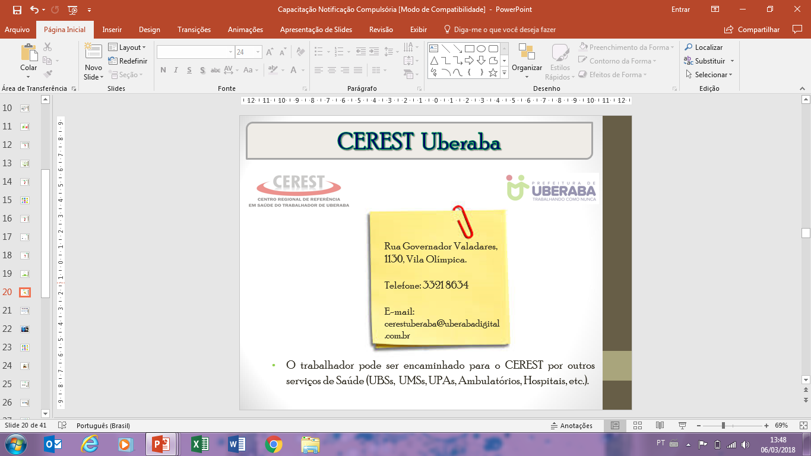
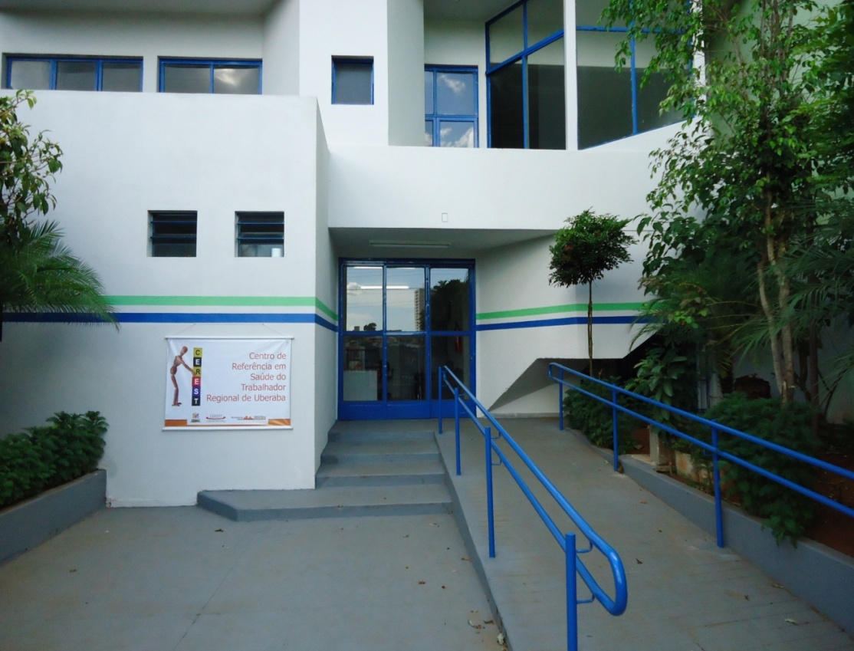
CEREST UBERABA
O trabalhador pode ser encaminhado para o CEREST por outros serviços de Saúde (UBSs, UMSs, UPAs, Ambulatórios, Hospitais, etc.);

Slide 53
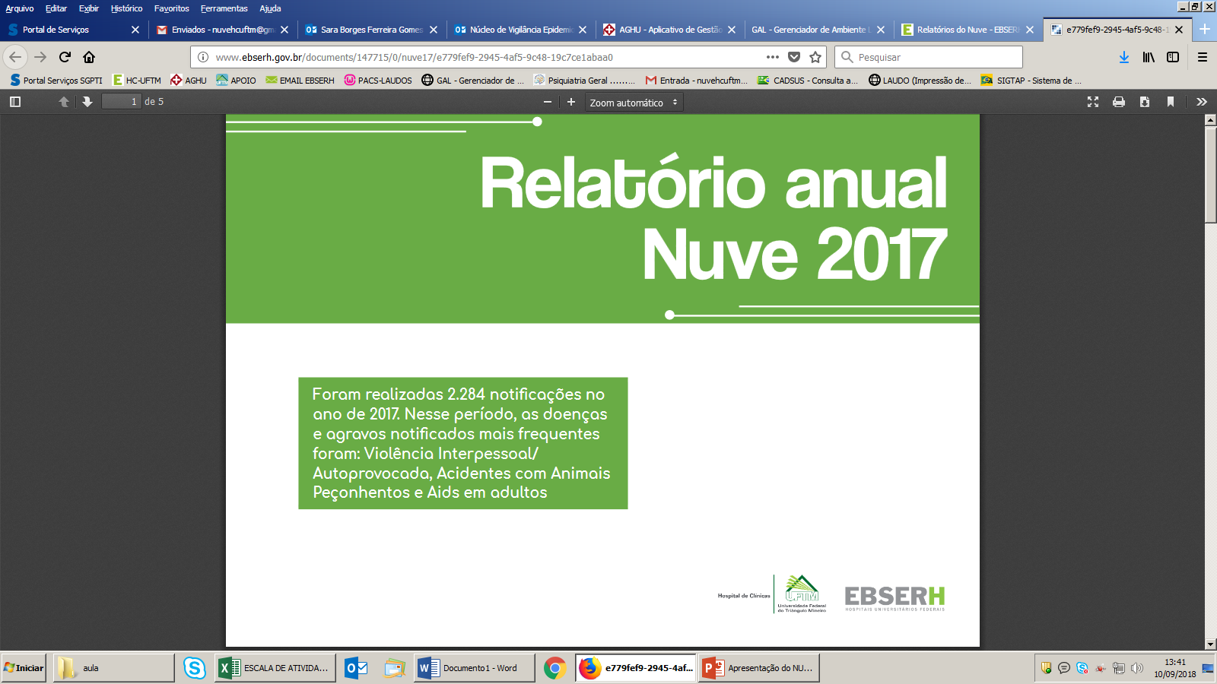

Slide 56
VigiHosp:
Sistema Eletrônico de Vigilância: possibilita a informação de forma
Rápida e claro de queixas, eventos e incidentes.
As informações são categorizadas e além da informação a nível local,
de acordo com a especificidade, ela também e encaminhada para o
Nível Central

Slide 57
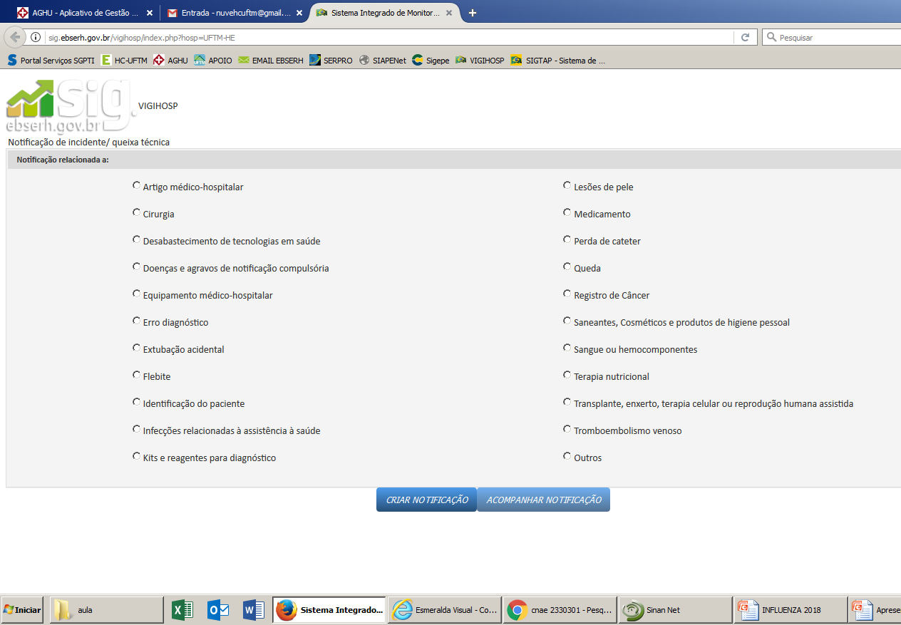

Slide 58
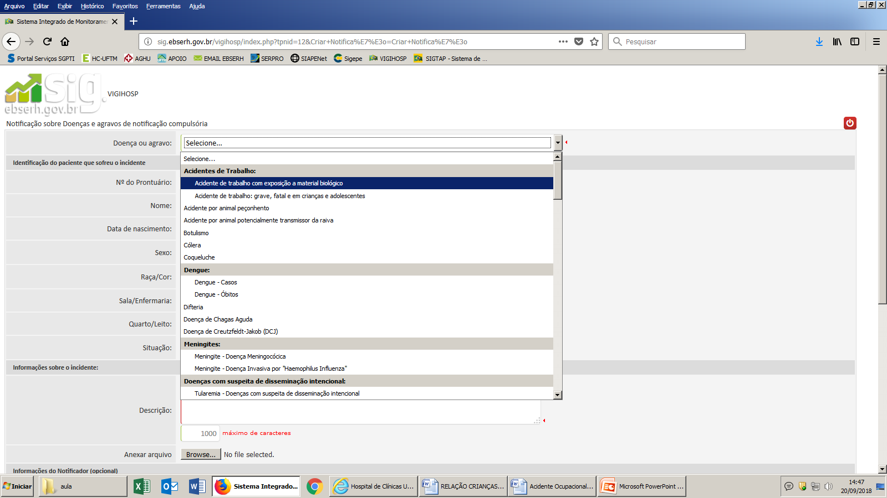

Slide 59
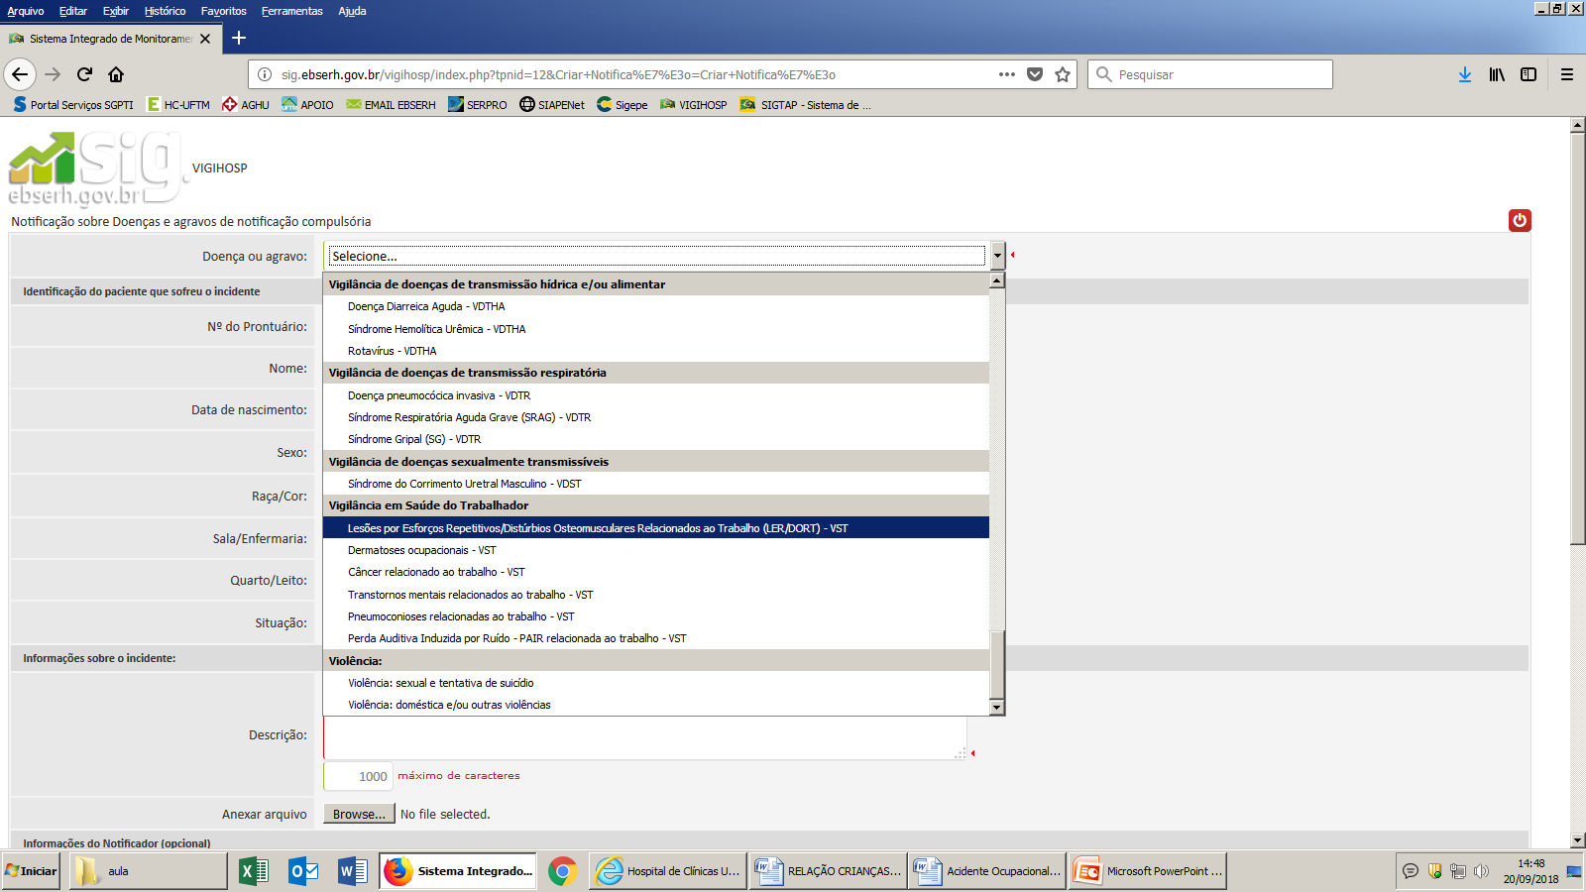

Slide 60

Qual trabalhador deve ser notificado ?

Slide 61
Qual trabalhador deve ser notificado ?
TODOS OS TRABALHADORES: FORMAIS E INFORMAIS

Slide 62
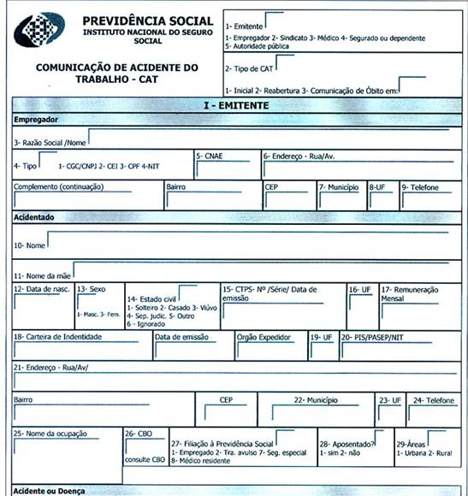
ATENÇÃO: Comunicação de Acidente de Trabalho – CAT - O QUE É? PARA QUE SERVE?

Slide 63
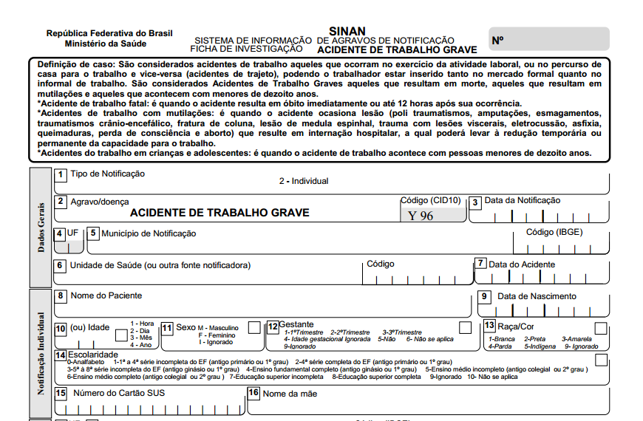
A NOTIFICAÇÃO COMPULSÓRIA TEM FUNÇÃO DIFERENTE DA CAT????

Slide 64
A NOTIFICAÇÃO COMPULSÓRIA TEM FUNÇÃO DIFERENTE DA CAT!
A CAT é um formulário que a empresa deverá preencher comunicando o ACIDENTE DO TRABALHO, DOENÇA OCUPACIONAL OU DOENÇA DO TRABALHO ocorrido com seu empregado, havendo ou não afastamento, até o primeiro dia útil seguinte ao da ocorrência e, em caso de morte, de imediato à autoridade competente, sob pena de multa.
Está relacionada com benefícios previdenciários (TRABALHADORES FORMAIS - CLT.
A notificação compulsória serve para compor bancos de dados (SINAN)
Para qualquer trabalhador – formal ou informal

Slide 65
FLUXOGRAMA
História Ocupacional
Sinais/Sintomas compatíveis
Suspeita/confirmação diagnóstica
Trabalhador Formal Trabalhador Informal
CAT
Notificação Compulsória
Perícia
NUVE/CEREST

Slide 66
Ficha de Notificação Compulsória

Slide 67

O que não pode faltar na Ficha de Notificação Compulsória?

Slide 68
O que não pode faltar na Ficha de Notificação Compulsória?
Dados pessoais;
Nome da empresa;
Função;
Sintomas;
História do adoecimento.

Slide 69
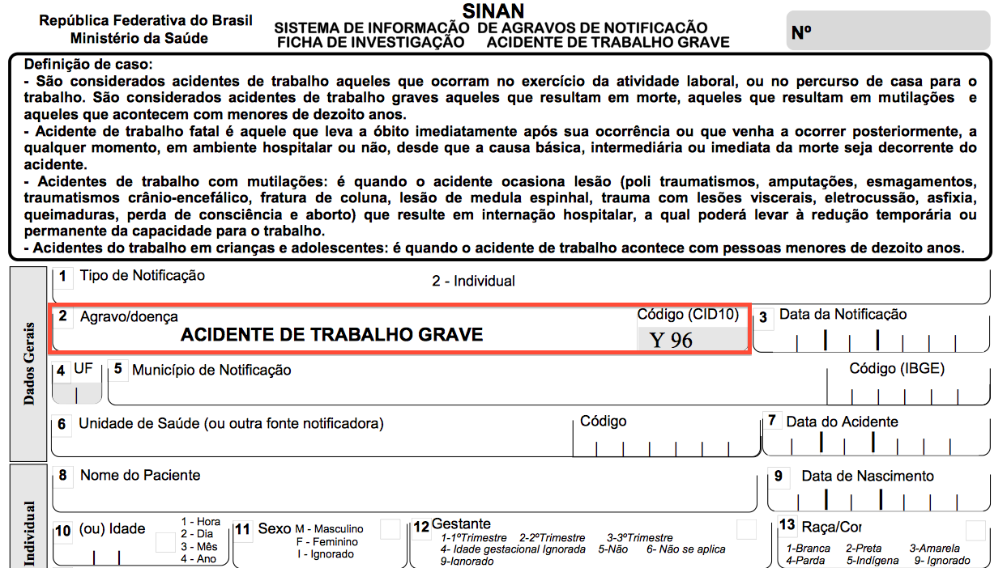

Slide 70
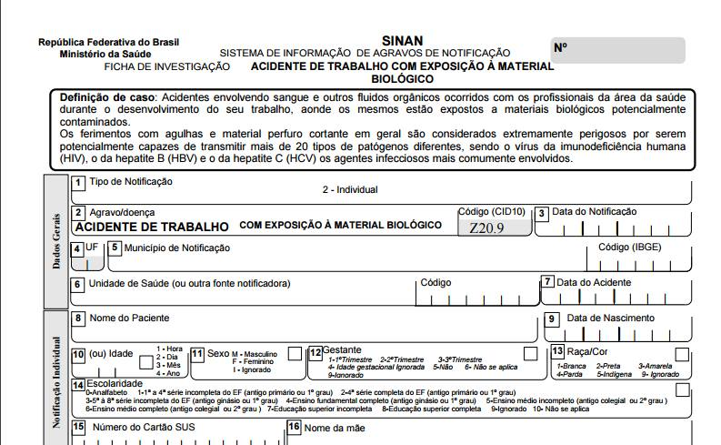

Slide 71
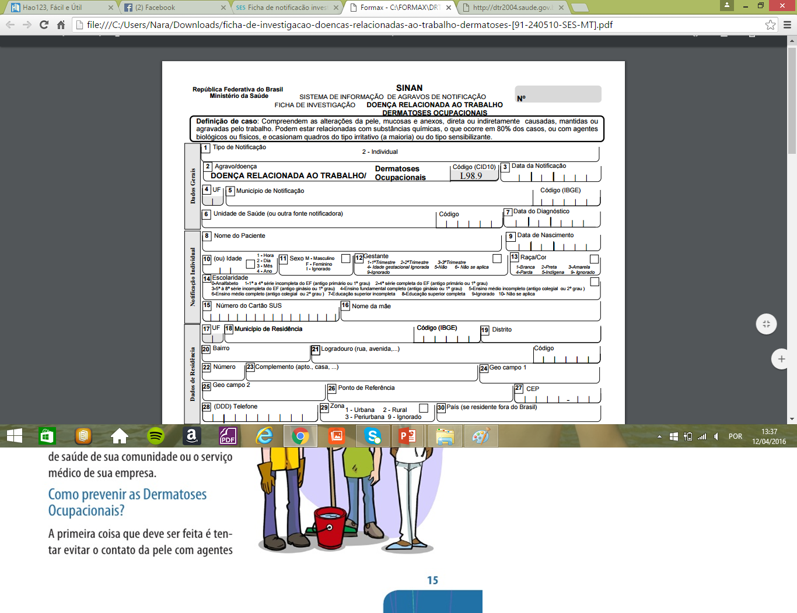

Slide 72
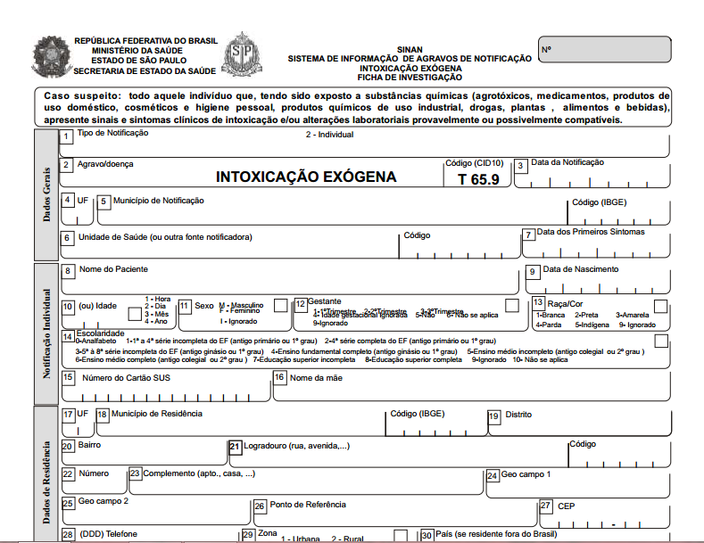

Slide 73
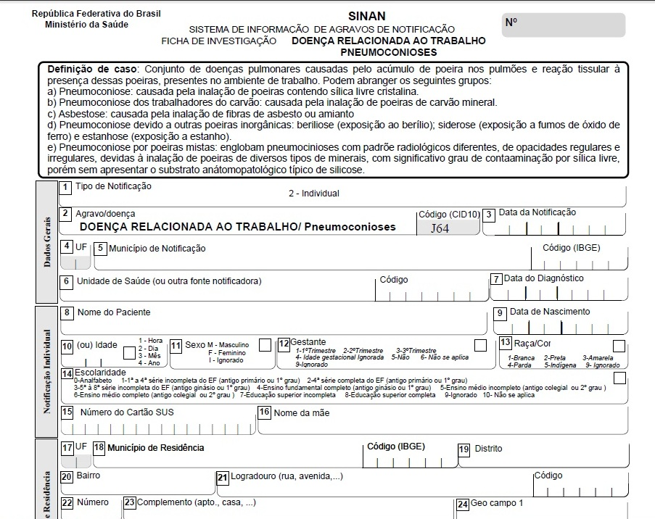

Slide 74
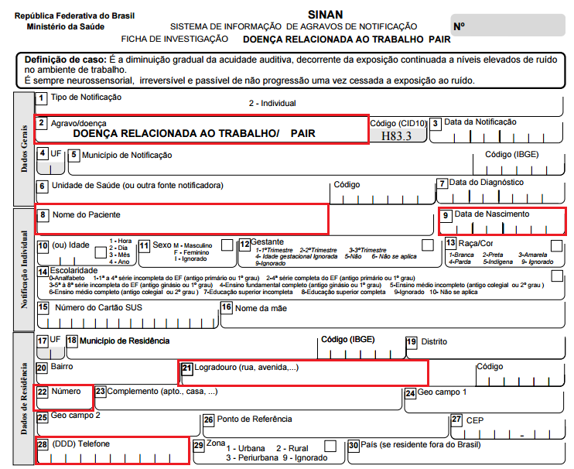

Slide 75
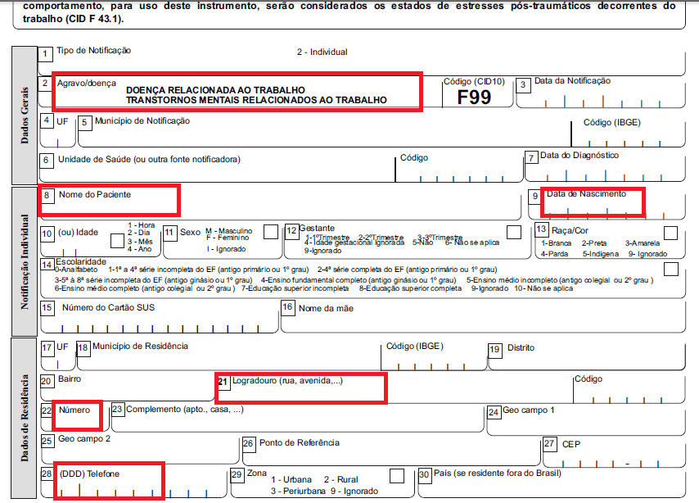

Slide 76


Slide 77
Referências
MINISTÉRIO DA SAÚDE. PORTARIA NO - 204, DE 17 DE FEVEREIRO DE 2016. Disponível em: http://bvsms.saude.gov.br/bvs/saudelegis/gm/2016/prt0204_17_02_2016.html
DUL, J; WEERDMEESTER, B. Ergonomia prática. Traduzido por Itiro Lida. São Paulo: E. Blücher, 2013. 163p.
MÁSCULO, F.S., VIDAL, M.C. (ORGANIZADORES). Ergonomia: trabalho adequado e eficiente. Rio de Janeiro (RJ): Elsevier, 2011. 606p.
IIDA, I. Ergonomia: projeto e produção. 2 ed. São Paulo: Edgar Blucher Ltda., 2013. 630 p.
Barbosa, LG. Fisioterapia Preventiva Nos Distúrbios Osteomusculares Relacionados Ao Trabalho - Dorts - 2ª Ed. Guanabara Koogan
ABRAHÃO, J. et al. Introdução à ergonomia: da prática à teoria. São Paulo: Blucher, 2011. 240 p.
CHAFFIN, D.B., ANDERSSON, G.B.J., MARTIN, B.J. Biomecânica Ocupacional, tradução de: Saltiel, F. B.S., Belo Horizonte: Ed. Ergo, 1999.
MENDES, R. Patologia do trabalho. 2 ed São Paulo: Atheneu, 2003. 492 p. 1 v.
MENDES, R. Patologia do trabalho. 2 ed. São Paulo: Atheneu, 2003. 492 p.2 v.
Fisioterapia do Trabalho: Cuidando da Saúde Funcional do Trabalhador - 2ª Ed. 2014. Andreoli.
Veronesi Junior,JR. Perícia Judicial Para Fisioterapeutas - 2ª Ed. 2013. Andreoli.

Slide 78



Slide 79
isabel.walsh@uftm.edu.br

